Slide 1

Отчёт о проведённых мероприятиях за февраль
Учитель-логопед: Маркова Т. А.

Slide 2

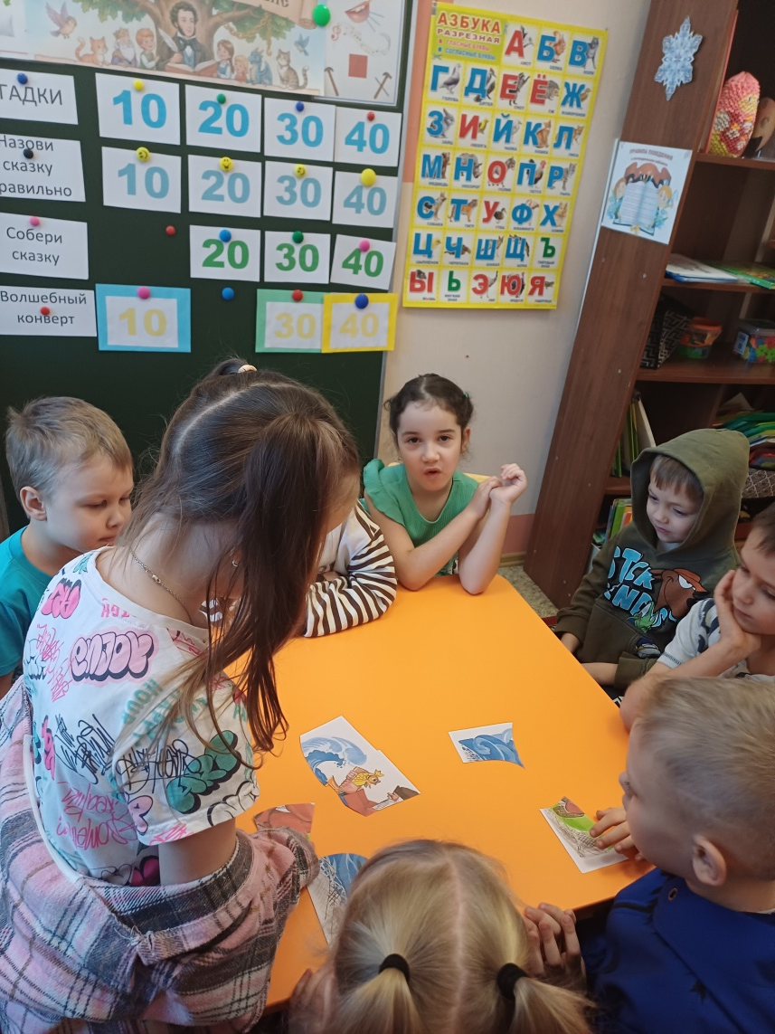
Викторина «Сказки А. С. Пушкина»
10 февраля прошла викторина «Сказки А. С. Пушкина». В начале мероприятия дети подготовительной группы разделились на две команды «Лукоморье» и «Золотая рыбка» и отправились в путешествие по волшебному миру его сказок, где их ждали разнообразные приключения и интересные задания. Дети отвечали на вопросы викторины ,отгадывали сказки по различным отрывкам, угадывали персонажей сказок по описанию. Дети блестяще справились со всеми заданиями, показали хорошее знание произведений писателя.

Slide 3
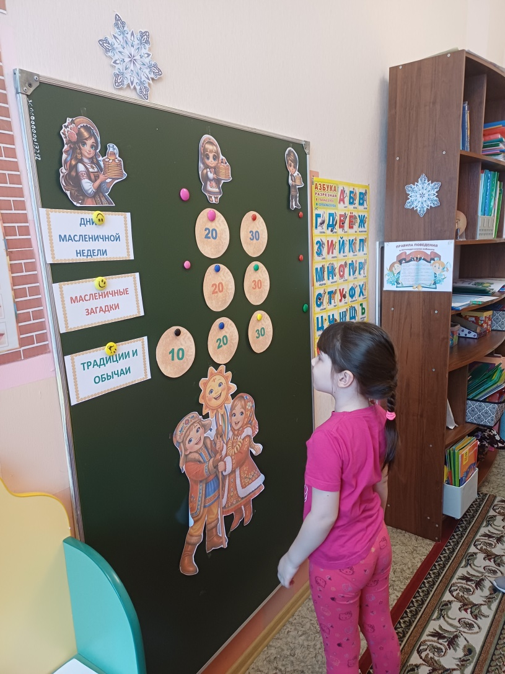
Логопедический досуг для детей подготовительной группы "Масленица"
Масленица – это один из самых веселых народных мероприятий, которое завершает зимнюю череду праздников и предвещает о начале весны!
В рамках ежегодной масленичной недели был проведен логопедический досуг для детей подготовительной группы. Дети разделились на две команды. Команды зарабатывали баллы выполняя задания, отвечали на вопросы о традициях праздника, отгадывали загадки и т.д.

Slide 4
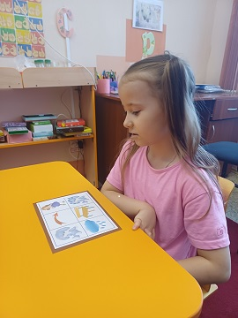
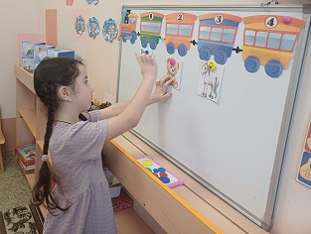
Литературная гостиная "По страницам книг А.Л. Барто»
17 февраля исполняется 120 лет со дня рождения А.Л.Барто. На стихах Агнии Львовны Барто выросло не одно поколение детей. Осмысливая её произведения, ребенок может научиться мыслить и оценивать свои поступки. Она писала о детях и для детей. их страницам любимых книг.. Из мероприятия дети узнали много нового и полезно для себя. На протяжении всего мероприятия дети активно участвовали, отвечали на вопросы, выполняли задания, рассказывали стихи, каждый ребенок остался с отличным и веселым настроением.

Slide 5
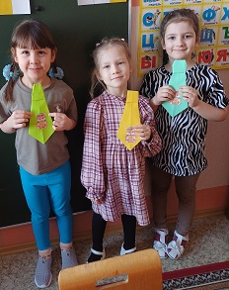
Мастер-класс для детей старшей группы "Подарок для мальчиков"
23 февраля — праздник мужества, храбрости, смелости и отваги!
Девочки старшей группы приготовили подарок мальчикам «Галстук». Такие оригинальные и полезные сувениры девочки подарили мальчикам в честь самого мужского праздника.
Очень яркие и красивые галстуки получились у девочек. Мальчики были довольны подаркам!

Slide 6
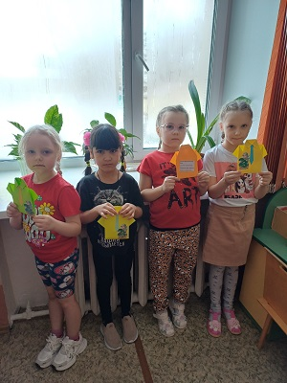
Мастер-класс для детей подготовительной группы "Открытка для мальчиков"
23 февраля – День защитника Отечества. В этот день мы поздравляем всех мужчин и мальчиков с праздником. В преддверии этого праздника девочки изготовили замечательные поздравительные открытки.
За основу, для нашей открытки, взяли цветную бумагу разного цвета, и заранее заготовленные картинки для оформления открытки и поздравления. Открытки получились красивыми. Мальчики были рады получить открытки от девочек.

